Slide 1

Análisis NPS térmico
BBVA México · ENTERPRISE WEB · 2026-03-01 -> 2026-03-29

Slide 2


Marzo suma comentarios, pero empeoran los indicadores de experiencia
Mayor fricción
La mayor fricción del periodo se concentra en Venta Forzosa.
Comparativa de indicadores
Febrero 2026 frente a marzo 2026
Indicador | Febrero 2026 | Marzo 2026 | Variación
COMENTARIOS | 12.577 | 21.967 | +9.390
SCORE MEDIO | 8,53 | 8,39 | -0,14 pts
NPS CLÁSICO | 59,76 | 56,07 | -3,69 pts
DETRACTORES | 12,72% | 14,88% | +2,16 pp
PROMOTORES | 72,49% | 70,96% | -1,53 pp
Mejor señal
La mejor señal de experiencia se observa en Practicidad/ facilidad de uso.
El NPS clásico baja 3,69 puntos y el peso detractor aumenta 2,16 pp.

Slide 3
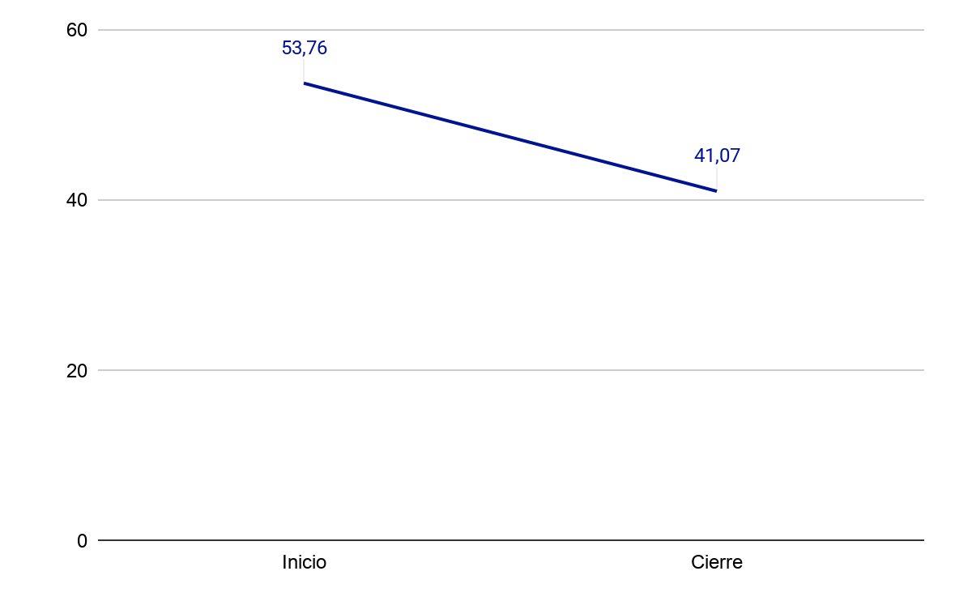
El NPS clásico cae con un aumento claro del peso detractor
NPS clásico y distribución por grupo
As-Is Marzo 2026
El periodo arranca con NPS clásico 53,76 y termina en 41,07.
El peso detractor pasa de 14,45% a 21,43%.
NPS Clásico = % Promotores - % Detractores. Rango: -100 a +100.
Se utiliza para seguir la señal neta del período.
Del inicio al cierre del periodo, el NPS clásico cae 12,69 puntos.

Slide 4
Los detractores repiten fricciones de acceso, uso y pagos
Top temas detractores
Comentarios detractores del periodo analizado
Tema | Top terms | Ejemplo 1 | Ejemplo 2
1 | cuenta, pagina, portal, fallas, aplicacion, sirve | abrir una cuenta nueva esta atada a capri… | buena
2 | es, portal, amigable, cada, complicado, es amigable | es tremendamente dificil | necesito que alguien me escuche y resuelv…
3 | hacer, deja, puedo hacer, hacer pagos, pagos, deja hacer | los servicios digitales y los alcances de… | esta mietrda no me deja cerrar sesion
Los comentarios concentran problemas de portal, complejidad y operaciones que no se pueden completar.

Slide 5
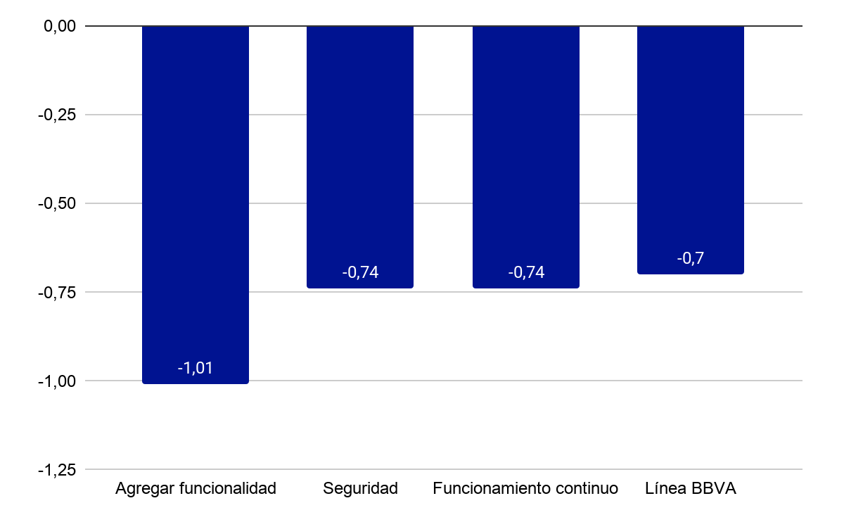
Funcionamiento continuo lidera el deterioro frente a la base
Delta NPS Clásico
Periodo actual frente a base histórica anterior
Qué ha cambiado en Palanca
Actual 2026-03-01 -> 2026-03-29 · base 2026-01-01 -> 2026-02-22
Valor | Delta NPS Clásico | NPS actual | NPS base | n actual | n base
Agregar funcionalidad | -1,01 | 6,48 | 7,50 | 89 | 252
Seguridad | -0,74 | 7,37 | 8,11 | 106 | 270
Funcionamiento continuo | -0,74 | 4,34 | 5,08 | 532 | 1.952
Línea BBVA | -0,70 | 5,53 | 6,23 | 38 | 136
Las cuatro palancas mostradas presentan un Delta NPS Clásico negativo.

Slide 6
Funcionamiento continuo concentra el mayor dolor en la Web
Funcionamiento continuo
Pagos/ Transferencias
Agregar funcionalidad
Uso
Volumen de comentarios
531 comentarios dentro del periodo analizado
356 comentarios dentro del periodo analizado
89 comentarios dentro del periodo analizado
2.384 comentarios dentro del periodo analizado
Score del canal Web: 4,3
Score del canal Web: 5,3
Score del canal Web: 6,5
Score del canal Web: 8,2
Score de experiencia
Detractores del periodo: 63,65%
Detractores del periodo: 52,81%
Detractores del periodo: 37,08%
Detractores del periodo: 18,16%
Peso de detractores
Funcionamiento continuo combina el menor score con el mayor porcentaje de detractores.

Slide 7
Causalidad en tópico NPS ancla: Funcionamiento Continuo > No funciona bien/ falla
NPS 0: servicio de estado de cuenta no disponible
PROB. DE DETRACCIÓN
66,31%
Evidencia 1 · INC000104336908: Al generar consulta de estado de cuenta, el sistema envía un mensaje de error de forma intermitente: Servicio temporalmente no…
CONFIANZA
0,16
VÍNCULOS VALIDADOS: 1 · lectura Por Subpalanca.
‹#›

Slide 8
Causalidad en tópico NPS ancla: Pagos/ Transferencias > Problemas con transferencias
NPS 0: no me deja hacer transferencias , marca error de horario.
PROB. DE DETRACCIÓN
NPS 5: No pude realizar ningún movimiento porque marcaba que algo salió mal
59,92%
Evidencia 1 · INC000104320464: Se detecta que al realizar el pago de impuestos se muestra el error Algo salió mal. Impacto: Ocasionando demora en pagos del…
Evidencia 2 · INC000104278584: Se detecta que al ingresar al módulo seguimiento y al realizar la consulta de los lotes para obtención de reportes y comprobant…
etc (INC000104278xxx, INC000104278xxx)
CONFIANZA
0,14
VÍNCULOS VALIDADOS: 4 · lectura Por Subpalanca.
‹#›

Slide 9
Causalidad en tópico NPS ancla: Pagos/ Transferencias > Falta pago de impuestos/ servicios
NPS 6: NO TIENE FIRMAS CONJUNTAS EN PAGOS A CLIENTES MISMO BANCO
PROB. DE DETRACCIÓN
49,42%
Evidencia 1 · INC000104278158: Se detecta que al proceder a ingresar al módulo de firmas, al momento de realizar una consulta de las operaciones y proceder a…
CONFIANZA
0,13
VÍNCULOS VALIDADOS: 1 · lectura Por Subpalanca.
‹#›

